Slide 1
МІНІСТЕРСТВО ОСВІТИ І НАУКИ УКРАЇНИ Національний аерокосмічний університет ім. М.Є. Жуковського «Харківський авіаційний інститут» Факультет радіоелектроніки, комп’ютерних систем та інфокомунікацій Кафедра комп’ютерних систем та мереж і кібербезпеки Тема«інтерактивний веб-сайт з використанням технологій доповненої реальності »
Виконав: студент |  | 4 | курсу групи № | 545а
напряму підготовки (спеціальності)
123 – комп’ютерна інженерія
(шифр і назва напряму підготовки (спеціальності))
Семенец В.М.
^{(прізвище й ініціали студента)}
Керівник: | к.т.н., доц. каф. 503
Орєхов О.О.

Slide 2
Що таке доповнена реальність?
Доповнена реальність (в перекладі з англійської augmented reality або AR) – це доповнення фізичного світу за допомогою цифрових даних, яке забезпечується комп'ютерними пристроями (смартфонами, планшетами та окулярами AR) в режимі реального часу

Slide 3
Мета
Мета курсової є розробка веб-додатку, але через відсутність часу вийшла тільки одна головна сторінка ,всі сторінки і функціонал буде реалізовано в дипломному проекті

Slide 4
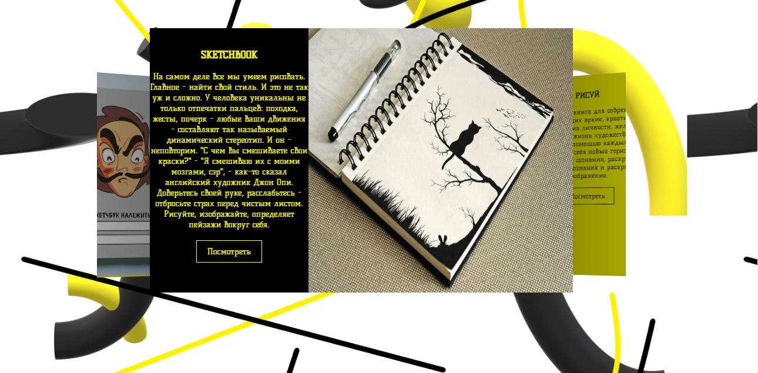
Зовнішній вид сайту(1)

Slide 5
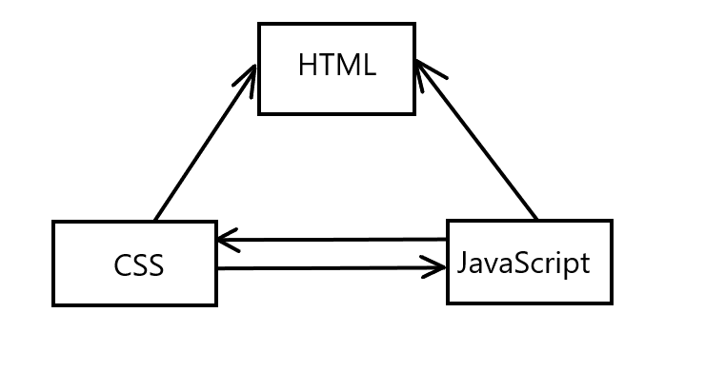
Взаємодії

Slide 6
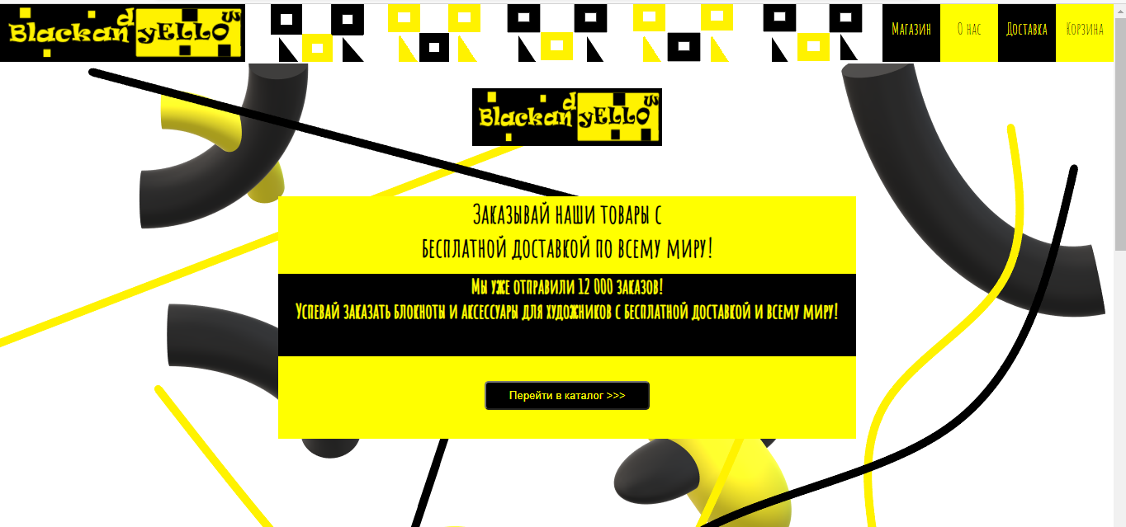
Зовнішній вид сайту(2)

Slide 7
Розробка та описання ключових методів класів
Autoplay(метод має один атрибут Delay відповідаючий за те як часто буде повторюватись анімація)
Speed (метод відповідає за швидкість анімації )
CoverFlowEffect(має атрибути відповідаючі за плавність ,тіні і т.д)
Pagination( відповідає за розриви)

Slide 8
Висновок
В даному курсовому проекті було частично реалізованно проект на тему «інтерактивний веб-сайт з використанням технологій доповненої реальності » ,цей проект повинен в майбутньому включати бази данних ,використування AR технологій та частини якая відповідатиме за технічну частину проекту. В цього проекту є майбутні перспективи так як використування технологій реалізації в веб-додатках є майбутнє веб-розробки , на мою думку .В майбутньому можливо буде добавити в веб додаток 3д анімацію та взаємодію с користувачем.

Slide 9
Дякую за увагу!

